Slide 1


دعم التعلمات الأساس
– اللغة العربية –
المستوى
الثاني
المسار 1
لبنة حرف
الحصة 3
نسخة تجريبية خاصة بمؤسسات الريادة غير نهائية
- نسخة قيد التطوير -

Slide 2


خاص بالأستاذ(ة)
توجيهات لاستعمال العرض
شرائح خاصة بالأستاذ(ة)
إرشادات للشروحات والتعليمات التي يجب على الأستاذ(ة) قولها
أمثلة على التوجيهات للأستاذ(ة)
يطلب من التلاميذ قراءة الكلمات

Slide 3


في نهاية حصة اليوم، سيكون 80% من المتعلمين على الأقل قادرين على:
توظيف معجم بسيط مرتبط بالمدرسة؛
مراجعة الحروف: ر – ز – ك.

Slide 4








أيقونات توجيهية
هذا النشاط مرتبط بتوظيف الألواح.
المناولة والألعاب
العمل الجماعي
العمل الثنائي
عمل فردي على الكراسة
أصغي إلى أستاذي وألاحظ ما يفعله.
أُحَضِّرُ لوازمي المدرسية قبل بداية الدرس.
العمل في مجموعات صغرى

Slide 5



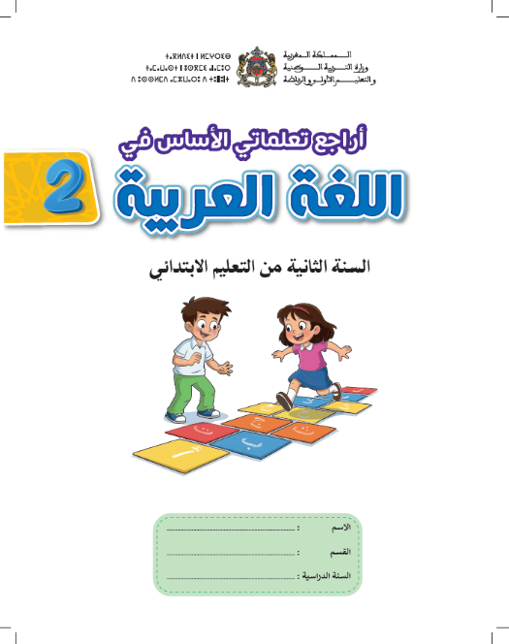
العدة اللازمة للحصة
لوحة المقاطع والحروف
بطاقات الحروف
اللوحة
الكراسة

Slide 6

هيكلة الحصة
 |  | افتتاح الحصة: تعلم سلوك اليوم: الأيقونات التوجيهية
 |  | نشاط اعتيادي: طقس تسجيل الحضور أنشودة الحروف
 |  | تحدث وإغناء المعجم: تحدث عفوي: درس سارة المهملة
 |  | أنشطة القراءة والكتابة: مراجعة الحروف: ر – ز – ك أنشطة الكراسة
 |  | لعبة: - لعبة سلة الحروف
 |  | اختتام الحصة: - تذكير بالواجبات المنزلية
3 دقائق
07 دقائق
15 دقيقة
35 دقيقة
10 دقائق

Slide 7
1
افتتاح الحصة
تعرف الأيقونات التوجيهية

Slide 8
من يذكرنا بالأيقونات؟
أيقونات توجيهية
هذا النشاط مرتبط بتوظيف الألواح.
المناولة والألعاب
العمل الجماعي
العمل الثنائي
عمل فردي على الكراسة
أصغي إلى أستاذي وألاحظ ما يفعله.
أُحَضِّرُ لوازمي المدرسية قبل بداية الدرس.
العمل في مجموعات صغرى

Slide 9

في حصة اليوم ستتدربون على قراءة وكتابة الحروف والمقاطع

Slide 10
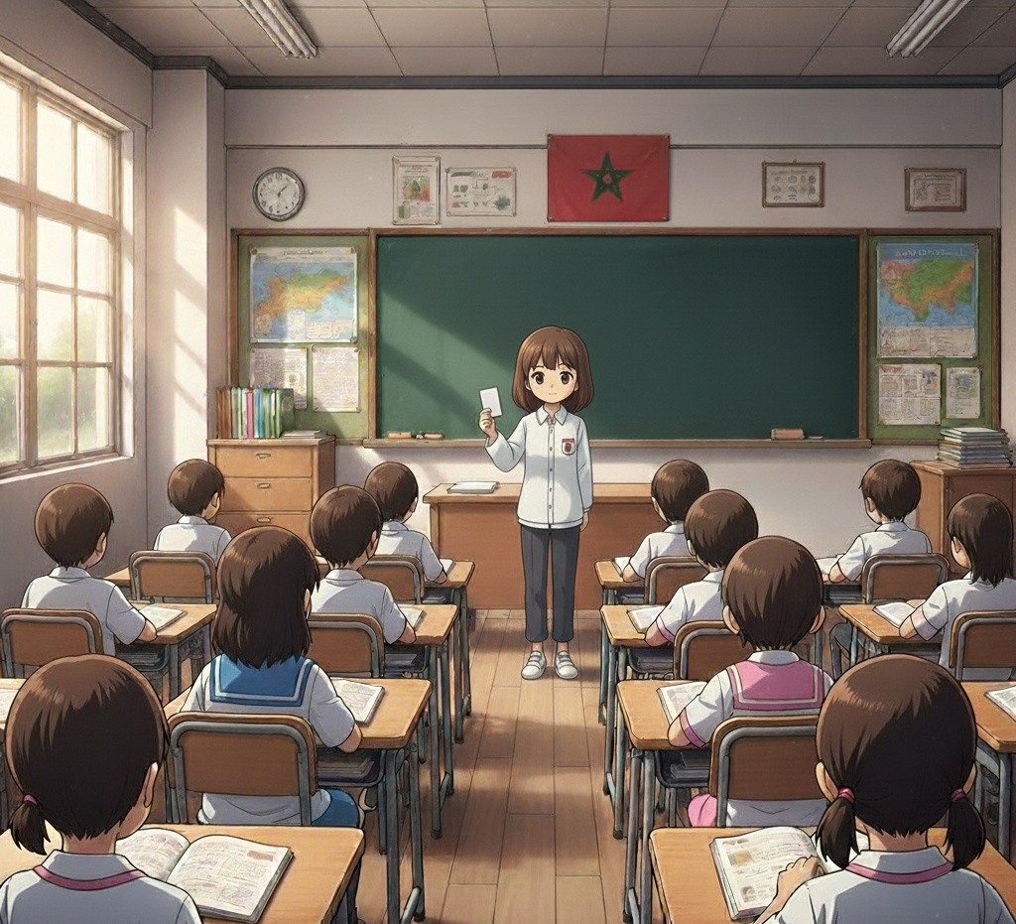
2
طقس تسجيل الحضور
نشاط اعتيادي
أنشودة الحروف

Slide 11


خذوا ألواحكم والطبشور، اكتبوا أسماءكم.
يتنقل الأستاذ بين الصفوف لتقديم المساعدة خاصة للمتعثرين.

Slide 12

الآن ارفعوا ألواحكم

Slide 13

لننشد جميعا أنشودة الحروف.
تتم الاستعانة بلوحة الحروف على الكراسة أثناء إنشاد النشيد.

Slide 14
3
تحدث عفوي:
الاستماع لحكاية "درس سارة المهملة"
تحدث وإغناء المعجم

Slide 15

استعدوا الآن! سنشكل حلقة كما في الصورة، لنقوم بنشاط التحدث العفوي.
يوفر الأستاذ البيئة الآمنة.

Slide 16
أنصتوا جيدا! سأحكي لكم حكاية بعنوان "درس سارة المهملة".
يتم الاعتماد على النص الحكائي "درس سارة المهملة" في الشريحة الموالية. (لا يتم عرضه على المسلاط)

Slide 17
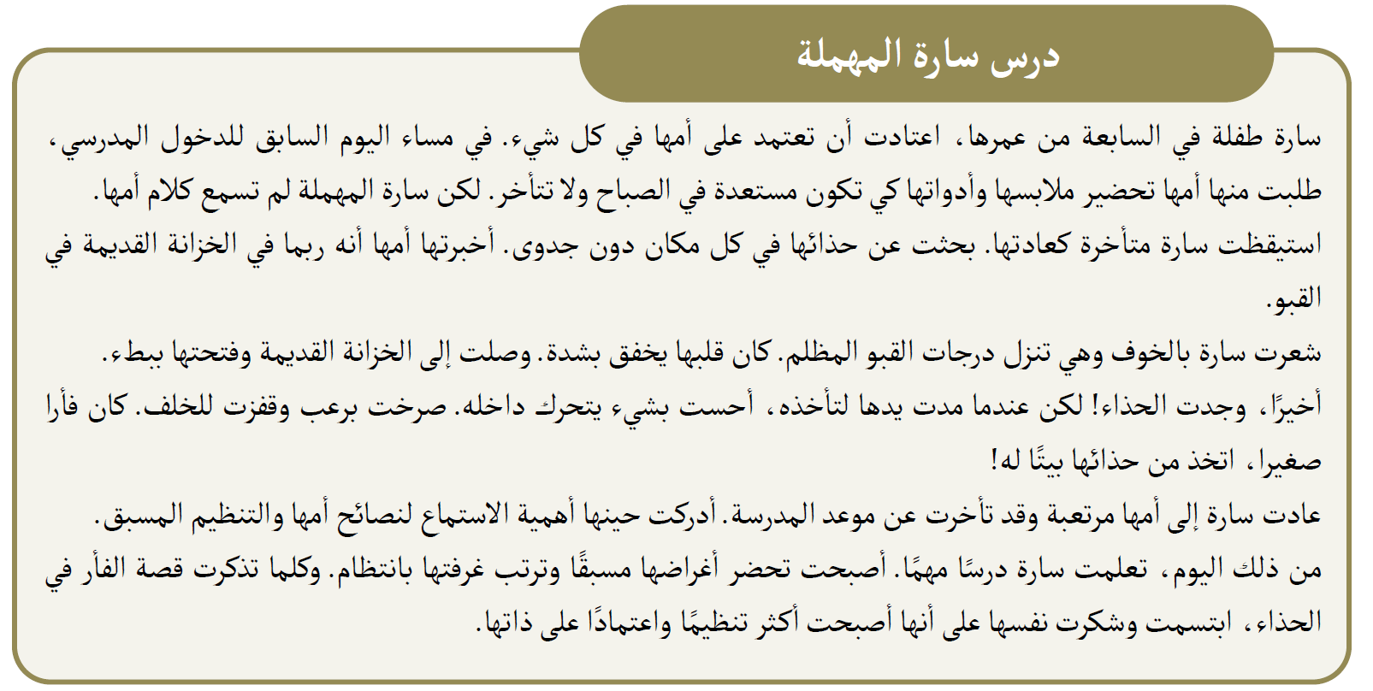

Slide 18
الآن، لنسترجع أحداث هذه القصة.
يتم فتح نقاش حول الأحداث التي تضمنتها القصة، مع تشجيع التلاميذ على التعبير.

Slide 19
ما الدرس الذي تعلمته سارة؟
يتم إعطاء الفرصة لأكبر عدد من التعلمين للإجابة عن السؤال مع التشجيع المستمر.

Slide 20
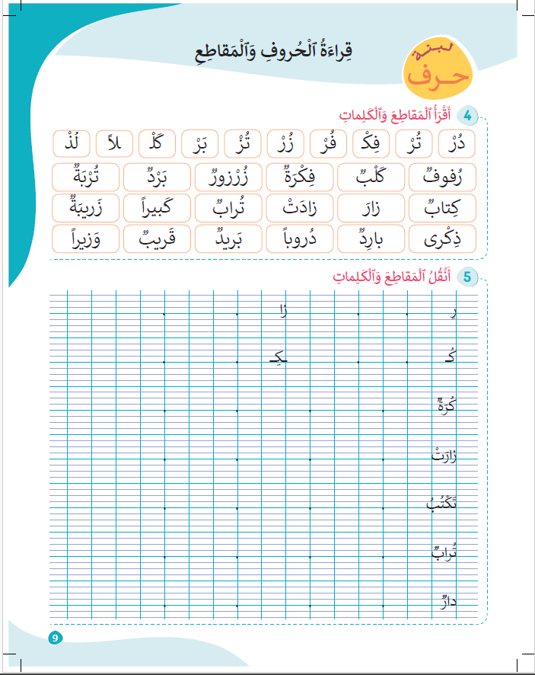
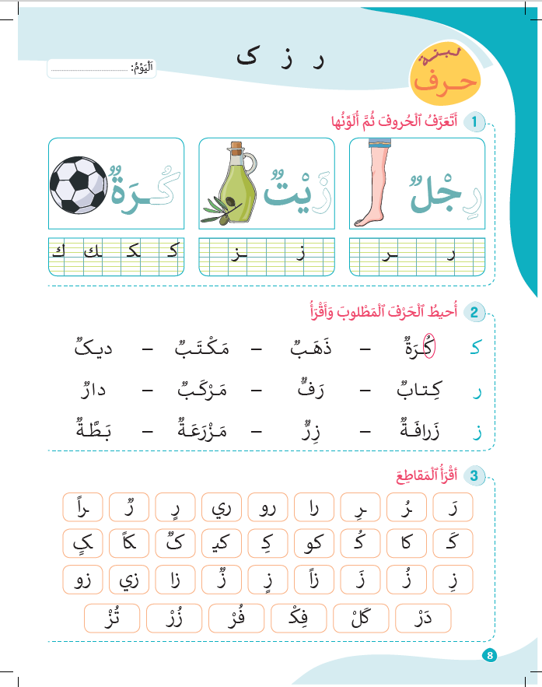
4
أنشطة القراءة والكتابة

Slide 21
انتبهوا جيدا، سأنطق بثلاث كلمات وعليكم تحديد الحرف/الصوت الذي يتكرر: رجل – رسم – رمان؟

Slide 22
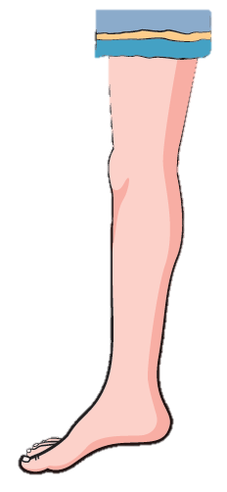
أحسنتم إنه حرف الراء [ر] كما في كلمة رجل.
رددوا حرف الراء - ر
ر
رِجْلࣱ

Slide 23
خذوا الألواح – اكتبوا حرف الراء

Slide 24
أحسنتم، صححوا
ر

Slide 25
من يقرأ الراء مع الحركات؟
رَ
ـــــــَــــــ
ر
رُ
رِ
ــــــُـــــ
ــــــِــــــ

Slide 26
الآن، سأنطق بثلاث كلمات وعليكم تحديد الحرف/الصوت الذي يتكرر: زيت – زهور – زر؟

Slide 27
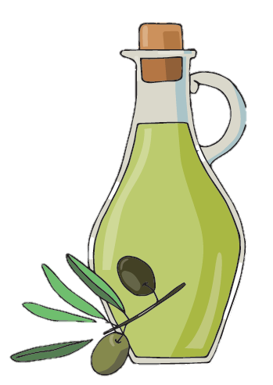
أحسنتم إنه حرف الزاي [ز] كما في كلمة زيت.
رددوا حرف الزاي – ز
ز
زَيْتࣱ

Slide 28
خذوا الألواح – اكتبوا حرف الزاي

Slide 29
أحسنتم، صححوا
حرف الزاي يشبه حرف الراء. كيف نميزه عن حرف الراء؟
ز

Slide 30
من يقرأ الزاي مع الحركات؟
زَ
ـــــــَــــــ
ز
زُ
زِ
ــــــُـــــ
ــــــِــــــ

Slide 31
الآن، سأنطق بثلاث كلمات أخرى وعليكم تحديد الحرف/الصوت الذي يتكرر: كرة – كتاب – كلب؟

Slide 32

أحسنتم إنه حرف الكاف [ك] كما في كلمة كرة.
رددوا حرف الكاف - ك
كـ
كُرَةࣱ

Slide 33
خذوا الألواح – اكتبوا حرف الكاف

Slide 34

أحسنتم، صححوا

Slide 35
من يقرأ الكاف مع الحركات ؟
كَـ
ـــــــَــــــ
ك
كُـ
كِـ
ــــــُـــــ
ــــــِــــــ

Slide 36
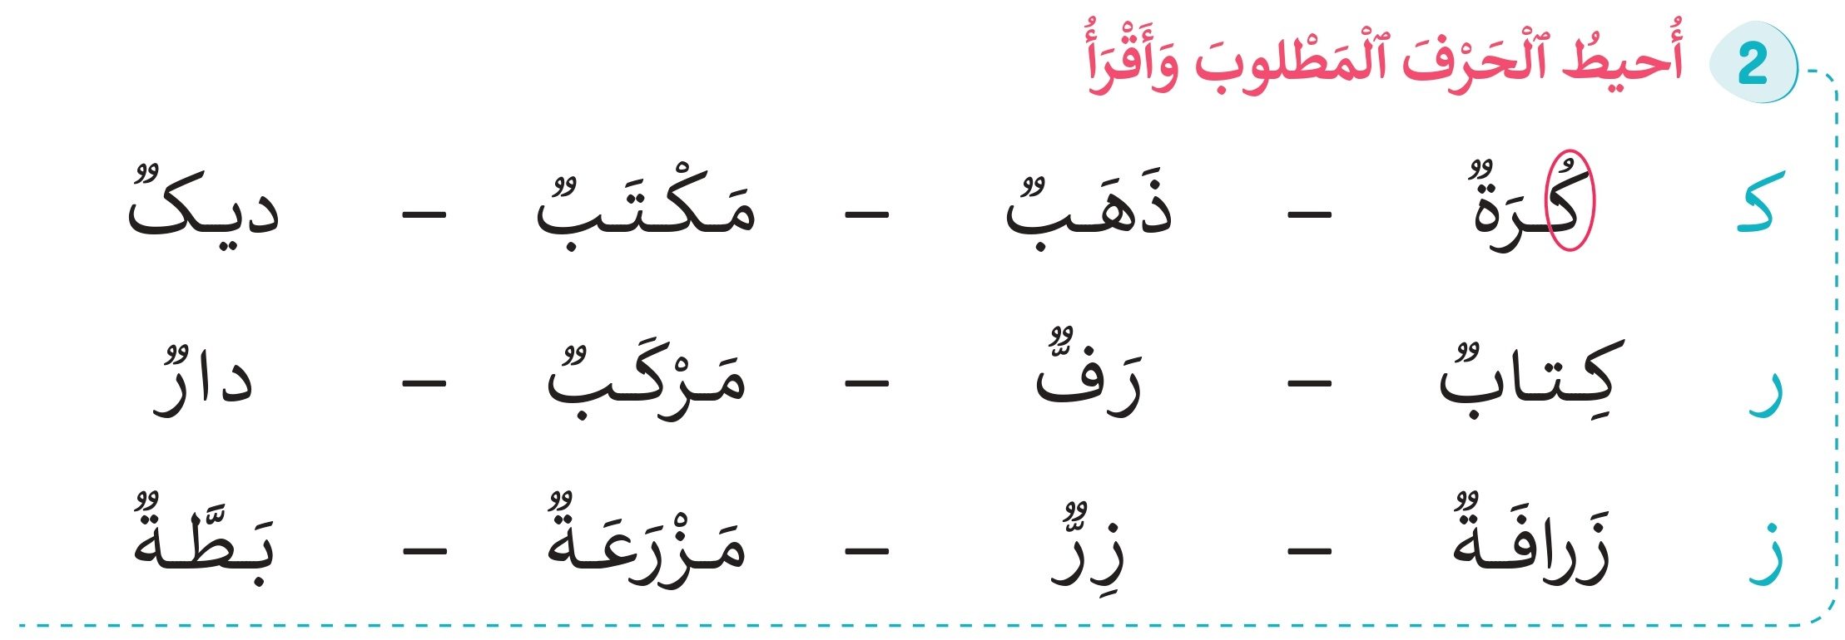
الآن، خذوا كراساتكم على الصفحة رقم 8، وأنجزوا النشاط رقم 2
يشرح الأستاذ التعليمة، ويوضح المطلوب.

Slide 37
لنصحح النشاط، لاحظوا جيدا موقع الحرف في الكلمات
يتم التصحيح بشكل تدريجي وكل حرف على حدة

Slide 38
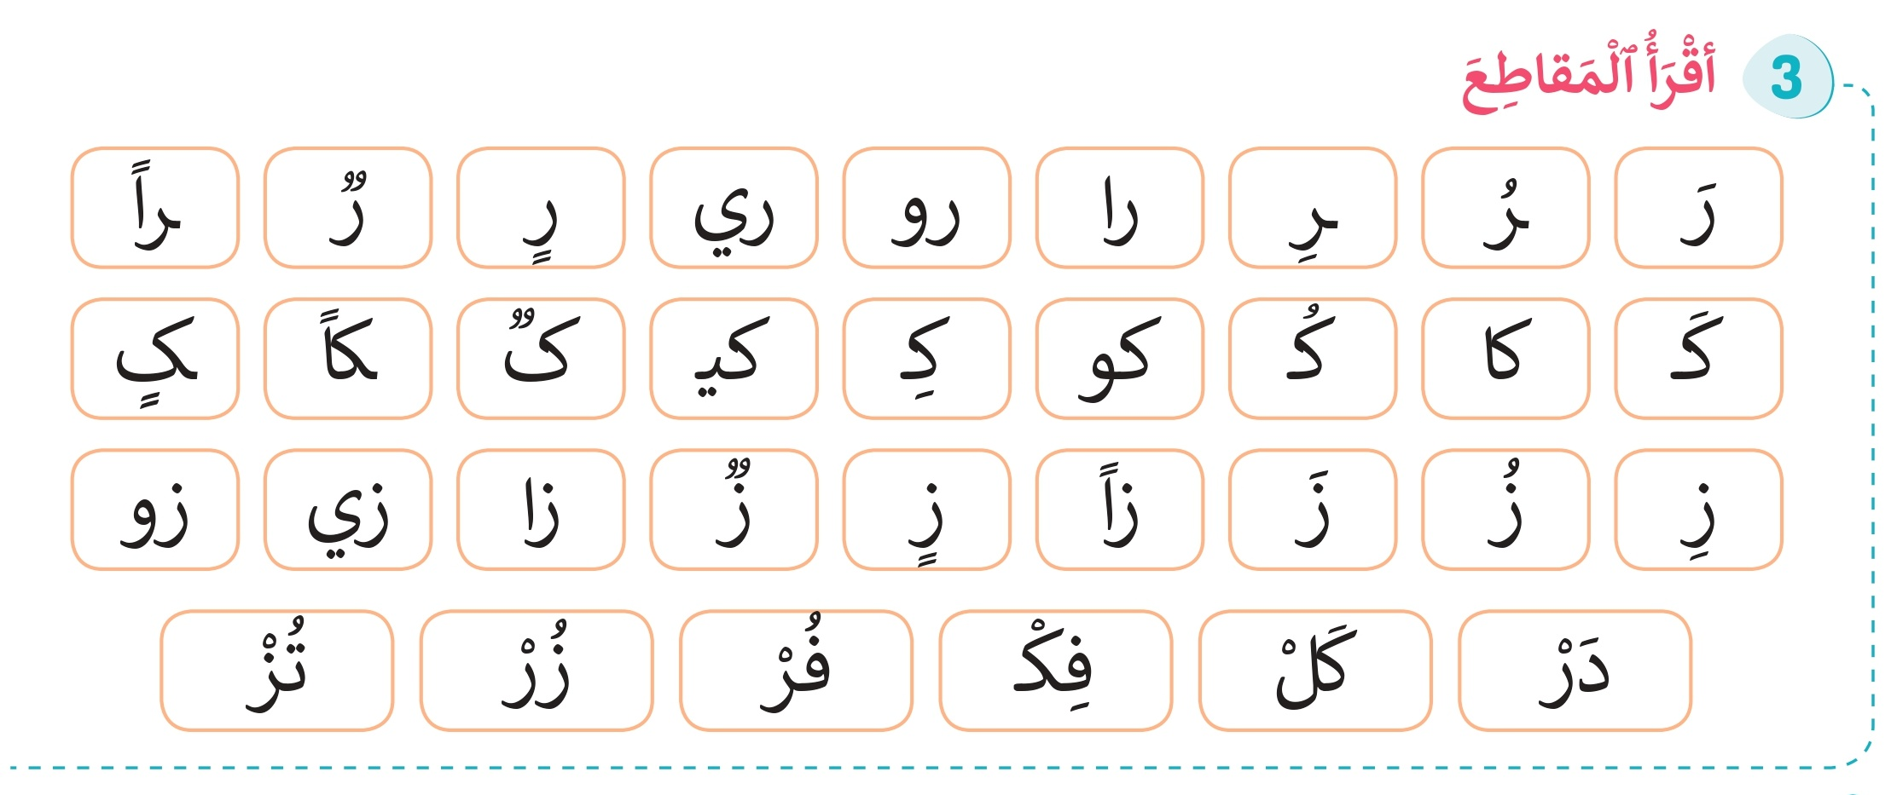
الآن، خذوا النشاط رقم 3، وانتبهوا جيدا لقراءتي
يقرأ الأستاذ بصوت واضح ويوجه التلاميذ إلى متابعة على كراساتهم.

Slide 39
الآن دوركم، من يقرأ المقاطع؟
ينتدب الأستاذ تلميذين إلى ثلاثة تلاميذ لقراءة المقاطع

Slide 40
الآن، قوموا بقراءة المقاطع بشكل ثنائي،
يوجه الأستاذ التلاميذ إلى القراءة في ثنائيات ويتنقل بين الصفوف لتقديم الدعم.

Slide 41
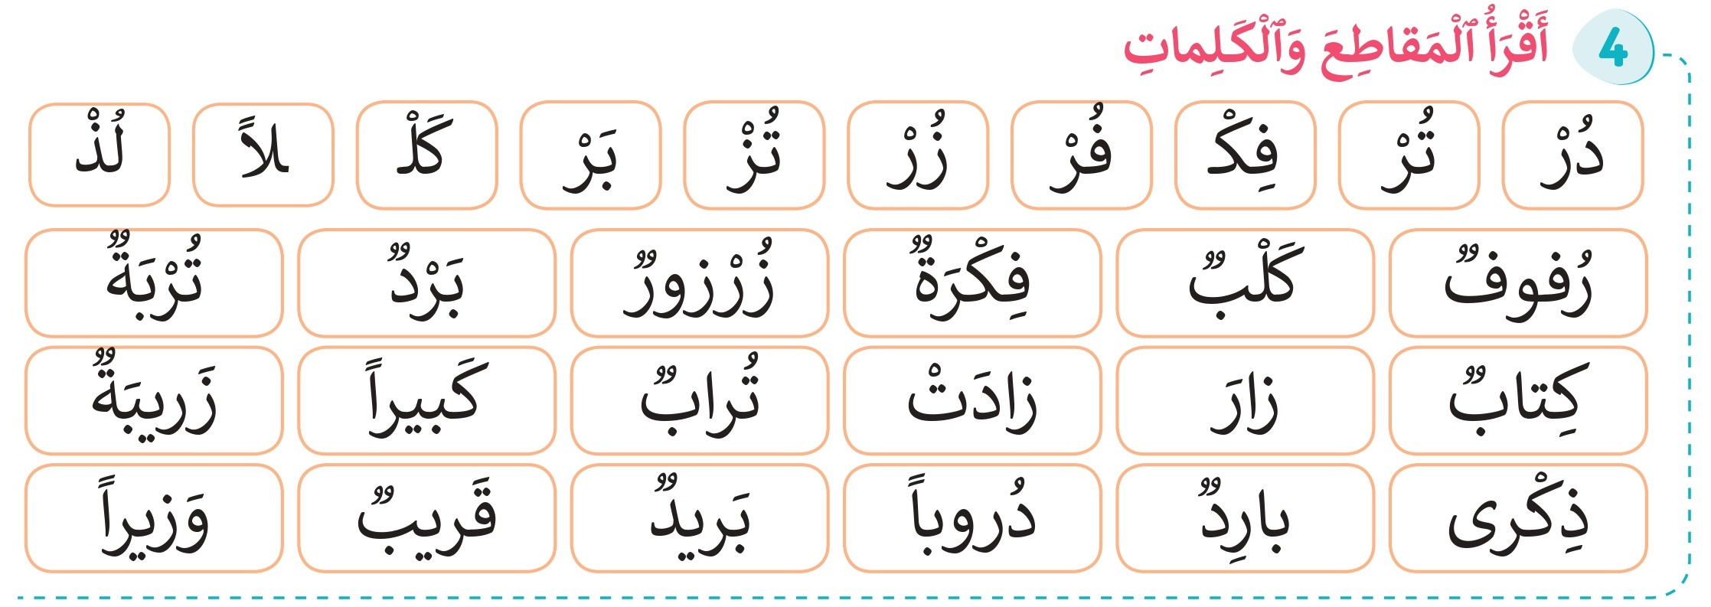
الآن، خذوا النشاط رقم 4 في الصفحة 9، وانتبهوا جيدا لقراءتي
يقرأ الأستاذ بصوت واضح ويوجه التلاميذ إلى متابعة على كراساتهم.

Slide 42
الآن دوركم، من يقرأ المقاطع؟
ينتدب الأستاذ تلميذين إلى ثلاثة تلاميذ لقراءة المقاطع

Slide 43
الآن، قوموا بقراءة المقاطع بشكل ثنائي،
يوجه الأستاذ التلاميذ إلى القراءة في ثنائيات ويتنقل بين الصفوف لتقديم الدعم.

Slide 44
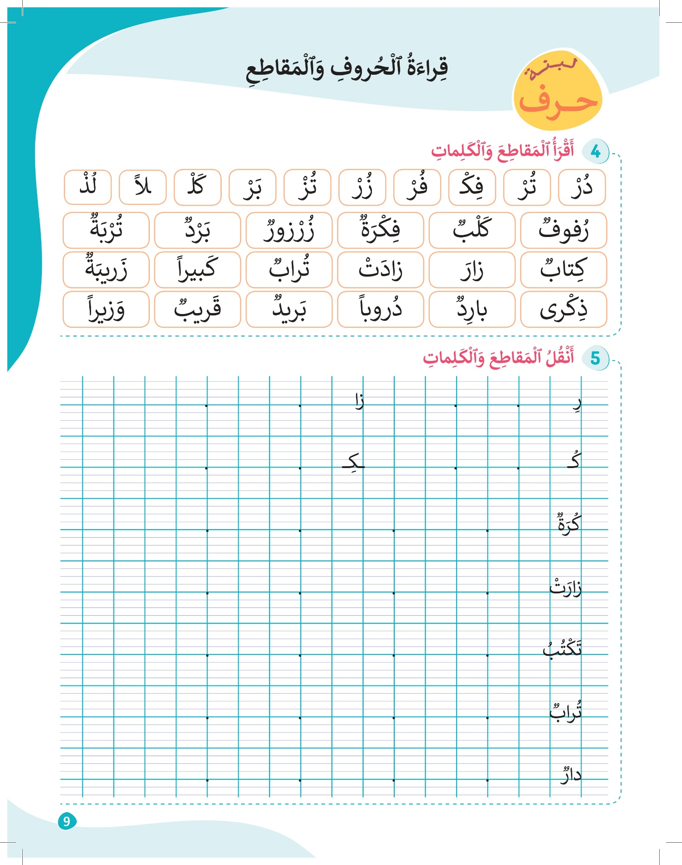
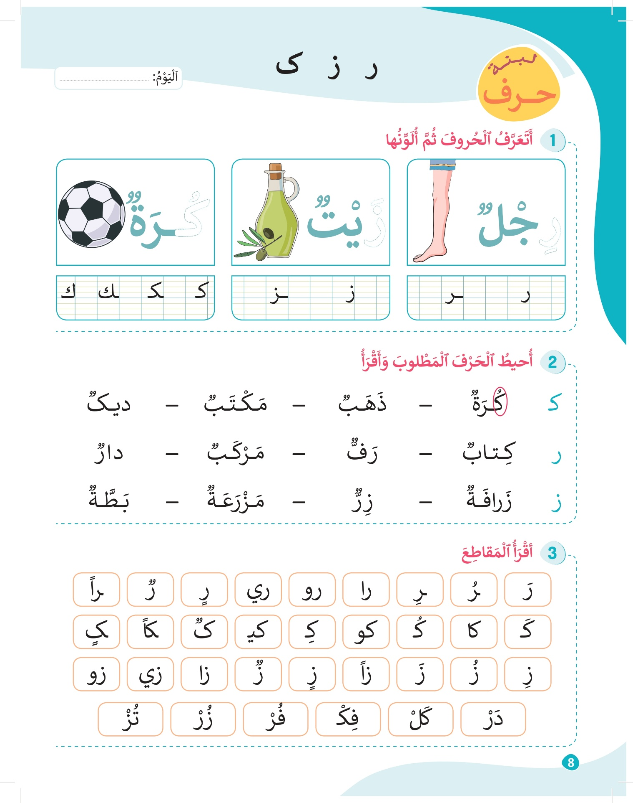
النشاط الأول الخاص بالتلوين في الصفحة 8، والنشاط رقم 5 في الصفحة 9 تنجز في المنزل.
يتم توجيه التلاميذ لإنجاز النشاطين مع إعادة قراءة المقاطع والكلمات في النشاطين 3 و4.

Slide 45

لعبة سلة الحروف
5
ألعاب

Slide 46
سنلعب الآن لعبة سلة الحروف، قوموا بتشكيل حلقة.
يتم إعداد سلة صغيرة ونضع فيها جميع بطاقات الحروف التي سبق تقديمها في الحصص السابقة

Slide 47


ستمررون السلة فيما بينكم وعندما تتوقف الموسيقى سيسحب صاحب السلة بطاقة ويسميها.
يحرص الأستاذ على تنظيم اللعبة وتيسير لعبها، وفي حالة أخطأ التلميذ ننتدب زميلا له للمساعدة.

Slide 48
تذكير بالواجبات المنزلية
6
اختتام الحصة

Slide 49
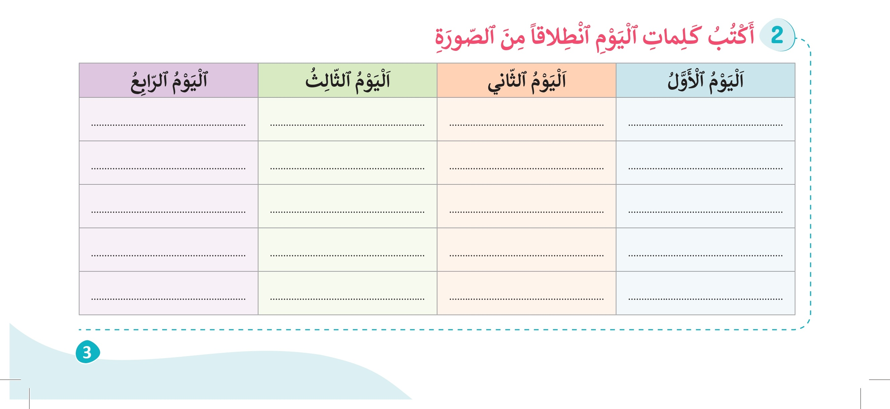
لنتذكر الواجبات المنزلية في الصفحة 3:
النشاط 2 في الصفحة 3: أعبر عن لوحة المدرسة بكلمتين وأكتبهما على كراستي في خانة اليوم الثالث.

Slide 50
لنتذكر الواجبات المنزلية في الصفحة 8:
النشاط 1 الصفحة 8: أتعرف وألون حروف اليوم
النشاط 3 الصفحة 8: أقرأ المقاطع

Slide 51
لنتذكر الواجبات المنزلية في الصفحة 9:
النشاط 4 الصفحة 9: أقرأ المقاطع والكلمات
النشاط 5 الصفحة 9: أنقل الحروف والمقاطع

Slide 52

إلى الحصة القادمة

